Slide 1
弥迦书 6:6-8
我朝见耶和华, 在至高神面前跪拜, 当献上什么呢? 岂可献一岁的牛犊为燔祭吗? 耶和华岂喜悦千千的公羊, 或是万万的油河吗? 我岂可为自己的罪过献我的长子吗?为心中的罪恶献我身所生的吗? 世人哪!耶和华已指示你何为善. 他向你所要的是什么呢? 只要你行公义, 好怜悯, 存谦卑的心, 与你的神同行.

Slide 2
2. 在挑战里与主同行
尼希米记 4-5
谦卑与主同行的生命

Slide 3
值得為主做的事必定值得魔鬼的攻擊!
提摩太後書 3:12
…凡立志在基督耶穌裡敬虔度日的,
也都要受逼迫.

Slide 4
我们不是活在一个中性的世界,
而是一个远离真神, 敌对真神的世界!
约翰福音 15:20
你们要记念我从前对你们所说的话:‘仆人不能大于主人.’他们若逼迫了我, 也要逼迫你们; 若遵守了我的话, 也要遵守你们的话.

Slide 5
值得為主做的事必定值得魔鬼的攻擊!
在挑战里与主同行
1. 勝过外攻
2. 克服内乱

Slide 6
1. 勝过外来的敌对
尼希米記 2:10, 19
和倫人參巴拉並為奴的亞捫人多比雅聽見有人來為以色列人求好處, 就甚惱怒.
和倫人參巴拉並為奴的亞捫人多比雅和阿拉伯人基善聽見, 就嗤笑我們, 藐視我們, 說:「你們做什麼呢? 要背叛王嗎?」
參巴拉, 多比雅, 和基善都是以色列在歷史中的仇敵, 他們深怕失去當地的勢力.

Slide 7
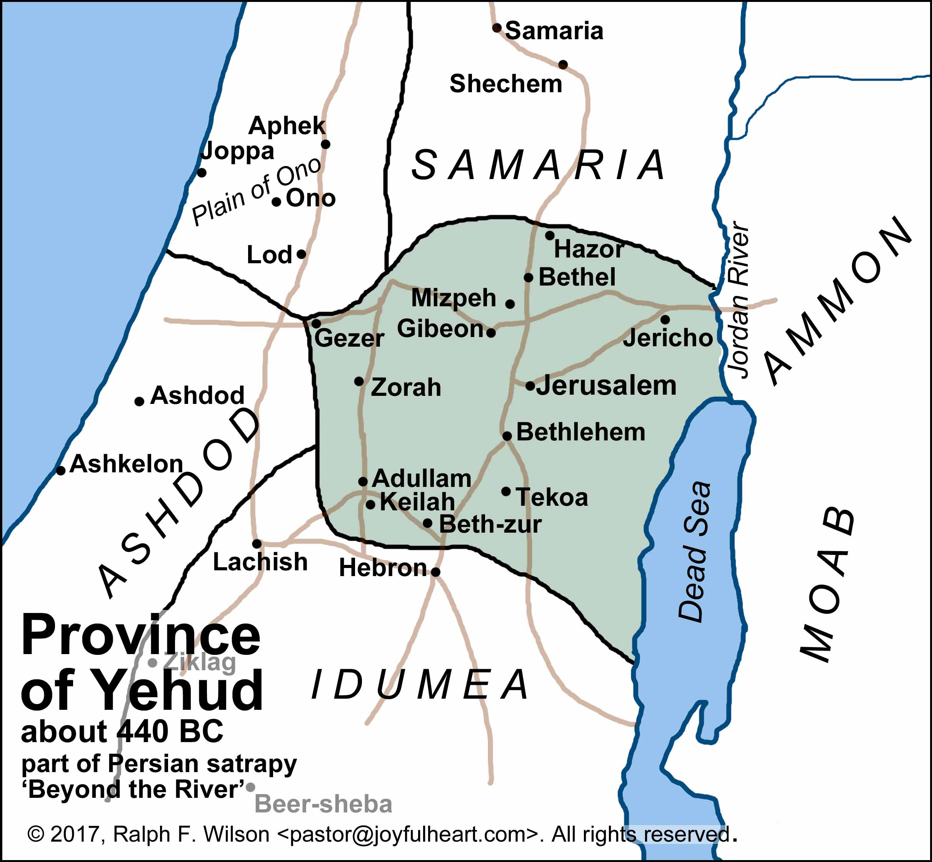
參巴拉, 撒馬利亞官员
多比雅, 亞捫
亞實突人
參巴拉, 和伦
基善, 阿拉伯人

Slide 8
1. 勝过外来的敌对
尼希米記 4:1-3
參巴拉聽見我們修造城牆就發怒, 大大惱恨, 嗤笑猶大人, 對他弟兄和撒馬利的軍兵說:「這些軟弱的猶大人做什麼呢? 要保護自己嗎? 要獻祭嗎? 要一日成功嗎? 要從土堆裡拿出火燒的石頭再立牆嗎? 」亞捫人多比雅站在旁邊, 說:「他們所修造的石牆, 就是狐狸上去也必跐倒.」

Slide 9
1. 勝过外来的敌对
敵對的計謀一: 嘲笑, 批評
目的: 使我们灰心自卑, 士氣低落
在我們跟隨主的道路上,
我們也必會面臨嘲笑和批評的攻擊,
為了要使我們因灰心“停工”.

Slide 10
1. 勝过外来的敌对
尼希米記 4:7-8, 10-12
參巴拉, 多比雅, 阿拉伯人, 亞捫人, 亞實
突人, 聽見修造耶路撒冷城牆, 著手進行堵塞破裂的地方, 就甚發怒. 大家同謀要來攻擊耶路撒冷, 使城內擾亂…我們的敵人且說:「趁他們不知不見, 我們進入他們中間, 殺他們, 使工作止住.」

Slide 11
1. 勝过外来的敌对
敵對的計謀二: 暴力威脅和逼迫
目的: 使我们喪膽, 恐懼, 憂慮, 焦急
在我們跟隨主的道路上,
我們也必會面臨暴力威脅和逼迫的攻擊, 為了要使我們因惧怕“停工”.

Slide 12
1. 勝过外来的敌对
尼希米記 4:10-12
犹大人说:“灰土尚多, 扛抬的人力气已经衰败, 所以我们不能建造城墙.”… 那靠近敌人居住的犹大人十次从各处来见我们, 说:“你们必要回到我们那里.”
面臨嘲笑和批評, 暴力威脅的攻擊,
有些犹大人就灰心丧胆.

Slide 13
1. 勝过外来的敌对
尼希米記 4:4-5
我們的神啊, 求你垂聽, 因為我們被藐. 求你使他們的毀謗歸於他們的頭上, 使他們在擄到之地作為掠物. 不要遮掩他們的罪孽, 不要使他們的罪惡從你面前塗抹, 因為他們在修造的人眼前惹動你的怒氣.
尼希米沒有動手反攻, 而他的第一反應就是禱告, 定睛在全權的神!

Slide 14
1. 勝过外来的敌对
尼希米記 4:9, 13
然而我們禱告我們的神, 又因他們的緣故就派人看守, 晝夜防備… 所以我使百姓各按宗族, 拿刀, 拿槍, 拿弓站在城牆後邊低窪的空處.
尼希米也推動群體禱告,
並一同彼此支助, 謹慎防備, 堵住破口!

Slide 15
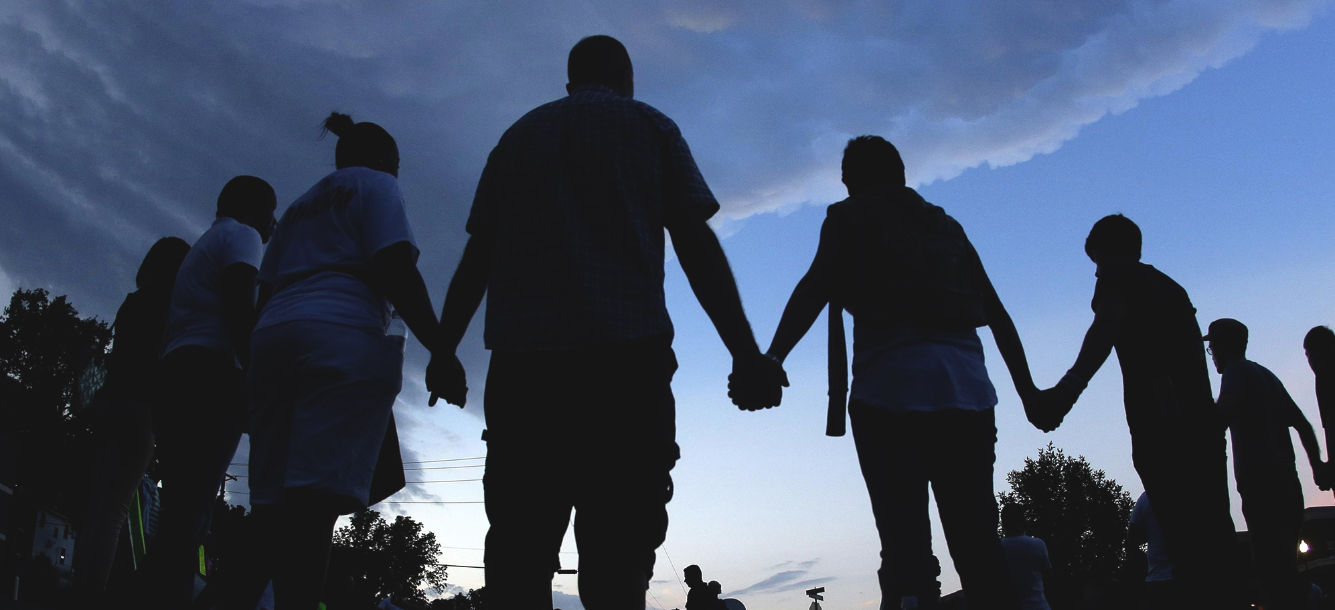
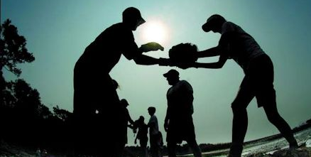
1. 勝过外来的敌对
Our prayers
is our work!
我们的祷告
就是我们的工作!
Our prayers empower our work!我们的祷告
成全我们的工作!

Slide 16
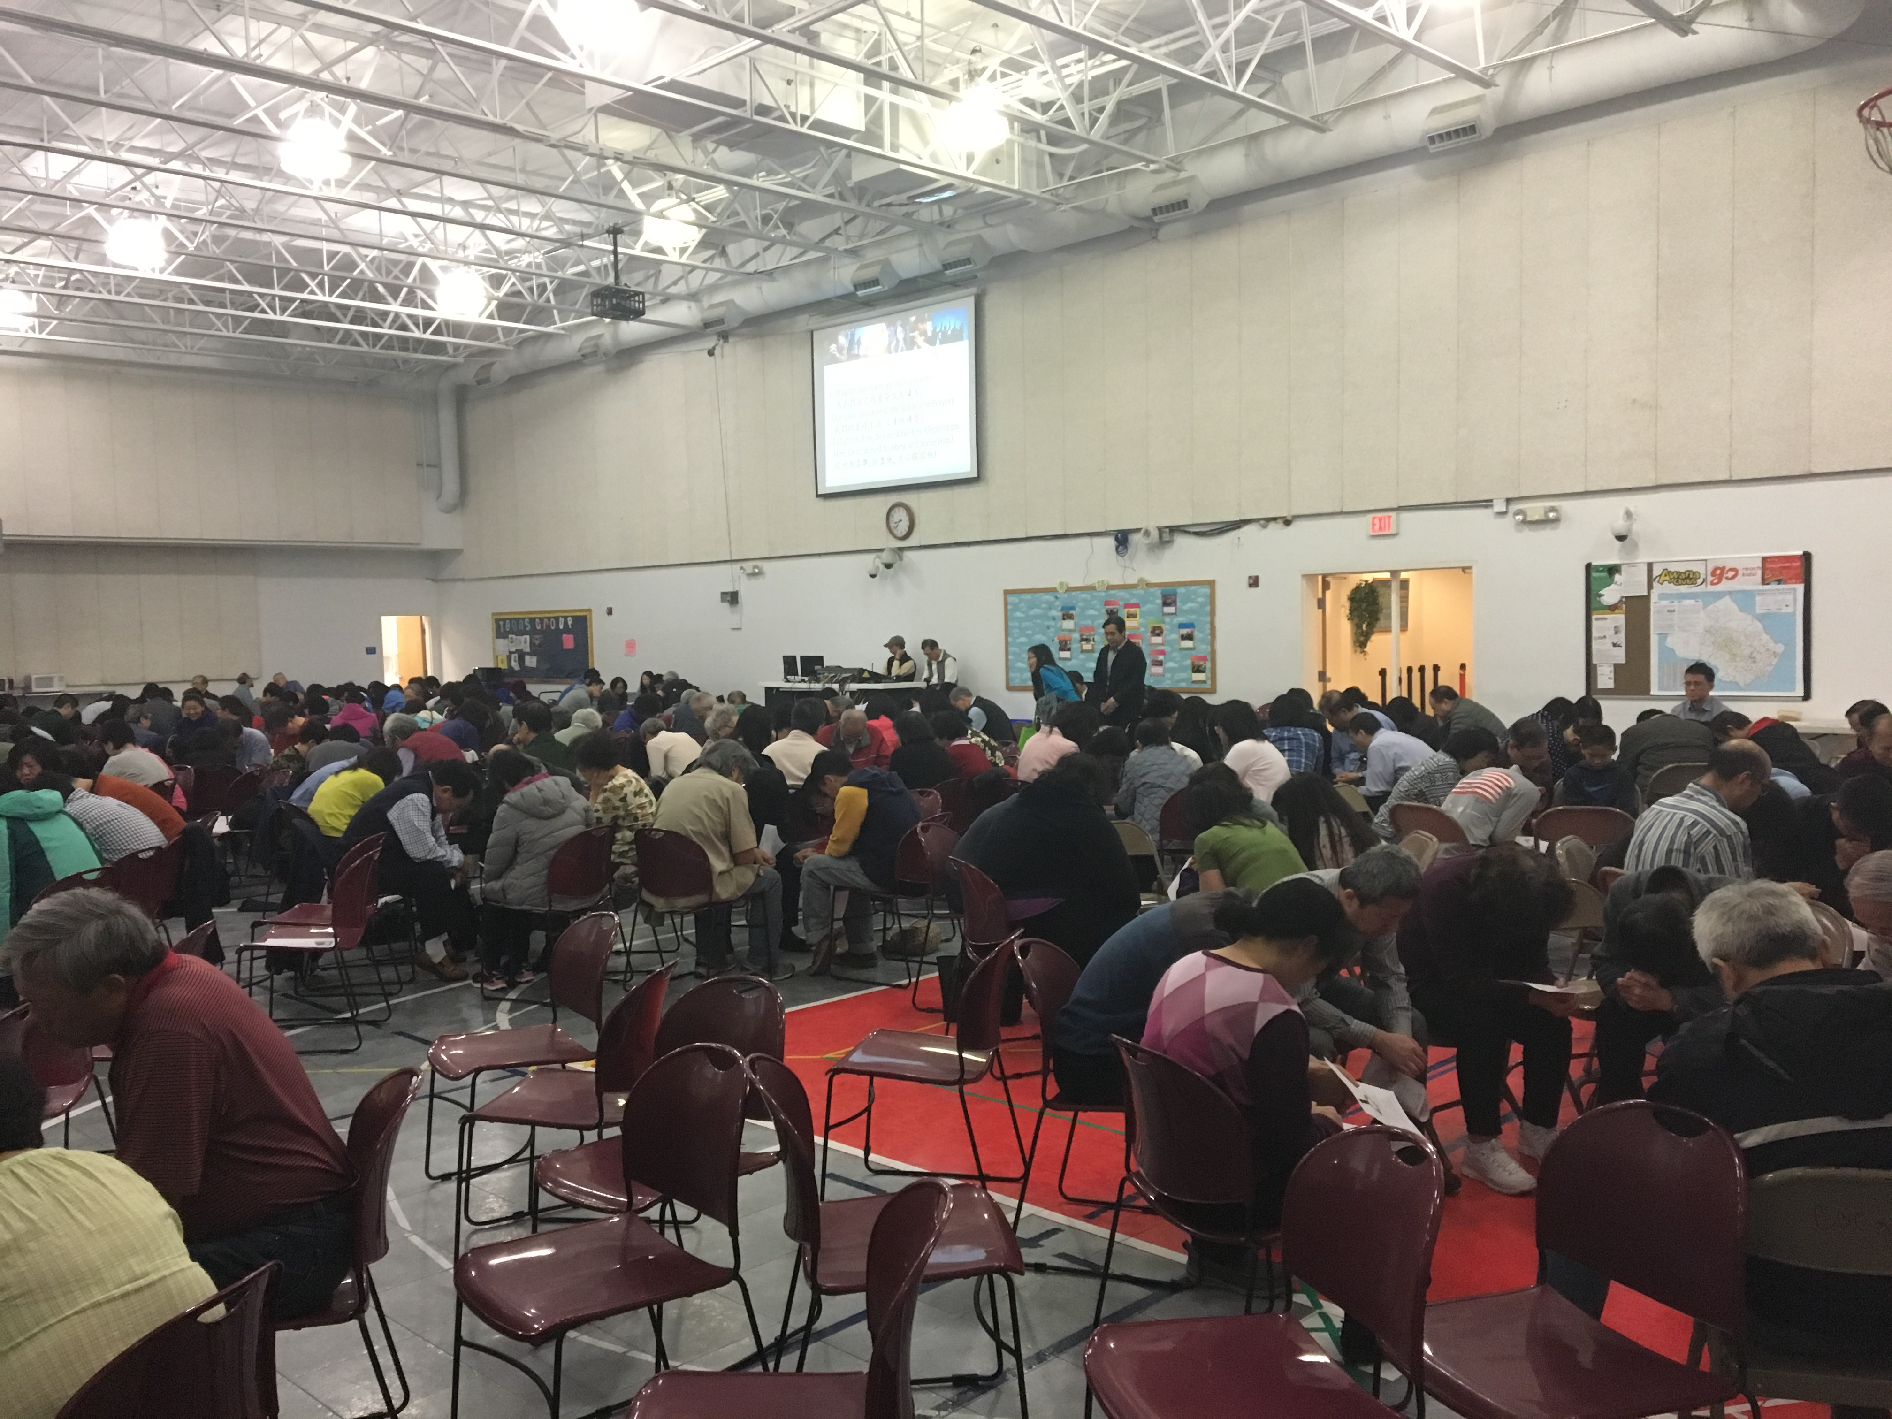
1. 勝过外来的敌对

Slide 17
1. 勝过外来的敌对
尼希米記 4:6, 15
从那日起, 我的仆人一半做工, 一半拿枪, 拿盾牌, 拿弓, 穿铠甲, 官长都站在犹大众人的后边. 修造城墙的, 扛抬材料的都一手做工, 一手拿兵器. 修造的人都腰间佩刀修造, 吹角的人在我旁边. 我对贵胄, 官长和其余的人说:“这工程浩大, 我们在城墙上相离甚远. 你们听见角声在哪里, 就聚集到我们那里去. 我们的神必为我们争战.”

Slide 18
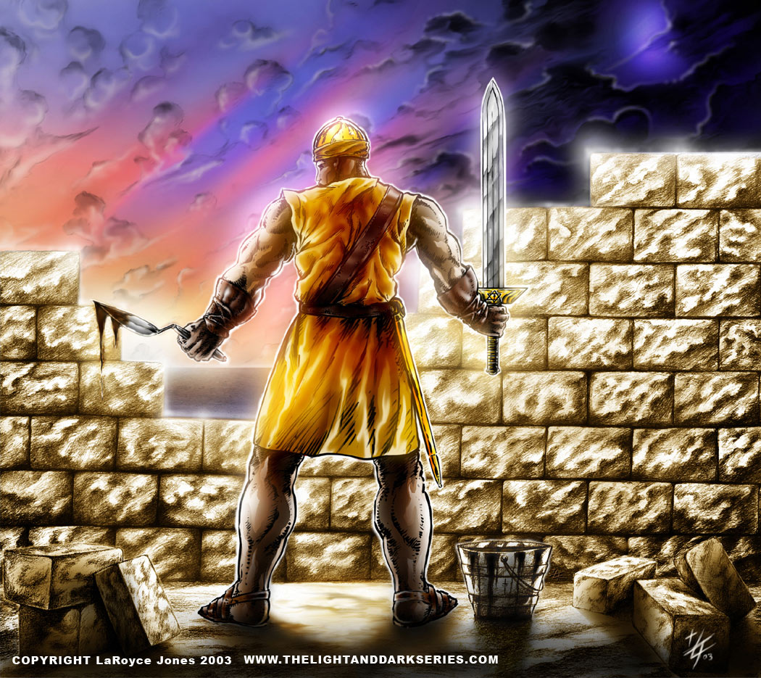
1. 勝过外来的敌对

Slide 19
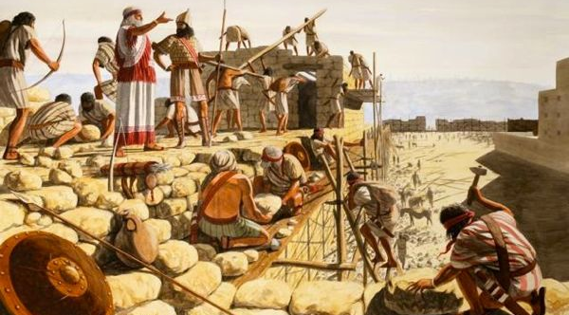
1. 勝过外来的敌对

Slide 20
1. 勝过外来的敌对
尼希米記 4:14
我察看了, 就起來對貴胄, 官長和其餘的人說:「不要怕他們, 當記念主是大而可畏的, 你們要為弟兄, 兒女, 妻子, 家產爭戰.」
尼希米提醒神的子民記住以神為中心,
也提醒他們所做的是非常值得的工作!

Slide 21
1. 勝过外来的敌对
尼希米記 4:6, 15
這樣, 我們修造城牆, 城牆就都連絡, 高至一半, 因為百姓專心做工.
仇敵聽見我們知道他們的心意, 見神也破壞他們的計謀, 就不來了. 我們都回到城牆那裡, 各做各的工.
尼希米和神的子民有禱告, 有防備,
也繼續工作!

Slide 22
1. 勝过外来的敌对
彼得前書 5:8-10
務要謹守, 警醒, 因為你們的仇敵魔鬼
如同吼叫的獅子, 遍地遊行, 尋找可吞吃
的人. 你們要用堅固的信心抵擋它, 因為知道你們在世上的眾弟兄也是經歷這樣的苦難. 那賜諸般恩典的神, 曾在基督裡召你們得享他永遠的榮耀, 等你們暫受苦難之後, 必要親自成全你們, 堅固你們, 賜力量給你們.

Slide 23
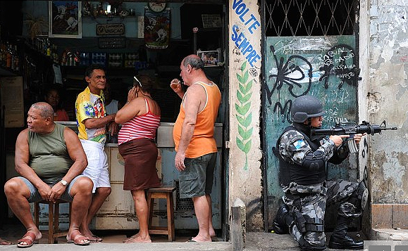
1. 勝过外来的敌对
谁是谨慎自守, 预备好抵挡攻击?

Slide 24
2. 克服内部的混乱
尼希米記 5:1-4
百姓和他們的妻大大呼號, 埋怨他們的弟兄猶大人. 有的說:「我們和兒女人口眾多, 要去得糧食度命.」有的說:「我們典了田地, 葡萄園, 房屋, 要得糧食充飢.」
有的說:「我們已經指著田地, 葡萄園借了錢, 給王納稅.」
某些猶大人因面臨飢荒和納稅而貧窮.

Slide 25
2. 克服内部的混乱
尼希米記 5:5
「我們的身體與我們弟兄的身體一樣, 我們的兒女與他們的兒女一般, 現在我們將要使兒女做人的僕婢, 我們的女兒已有為婢的. 我們並無力拯救, 因為我們的田地, 葡萄園已經歸了別人.」
那些富有的猶大人向他們的同胞取利,
剝削他們, 得取他們的田地和子女為奴!

Slide 26
2. 克服内部的混乱
出埃及記 22:25-27
我民中有貧窮人與你同住, 你若借錢給他, 不可如放債的向他取利. 你即或拿鄰舍的衣服做當頭, 必在日落以先歸還他… 他哀求我, 我就應允, 因為我是有恩惠的.
那些富有的猶大人明顯的違背了神的命令, 對自己的同胞毫無愛心!

Slide 27
2. 克服内部的混乱
申命記 23:19-20
你借給你弟兄的, 或是錢財或是糧食, 無論什麼可生利的物, 都不可取利.… 這樣, 耶和華你神必在你所去得為業的地上和你手裡所辦的一切事上賜福於你.

Slide 28
2. 克服内部的混乱
利未記 25:35-38
你的弟兄在你那裡若漸漸貧窮, 手中缺乏, 你就要幫補他, 使他與你同住, 像外人和寄居的一樣. 不可向他取利, 也不可向他多要, 只要敬畏你的神, 使你的弟兄與你同住. 你借錢給他, 不可向他取利; 借糧給他, 也不可向他多要. 我是耶和華你們的神, 曾領你們從埃及地出來, 為要把迦南地賜給你們, 要做你們的神.

Slide 29
2. 克服内部的混乱
利未記 25:39-43
你的弟兄若在你那裡漸漸窮乏, 將自己賣給你, 不可叫他像奴僕服侍你. 他要在你那裡像雇工人和寄居的一樣, 要服侍你直到禧年. 到了禧年, 他和他兒女要離開你, 一同出去歸回本家, 到他祖宗的地業那裡去, 因為他們是我的僕人, 是我從埃及地領出來的, 不可賣為奴僕. 不可嚴嚴地轄管他, 只要敬畏你的神.

Slide 30
2. 克服内部的混乱
尼希米記 5:9
你們所行的不善. 你們行事不當敬畏我們的神嗎? 不然, 難免我們的仇敵外邦人毀謗我們.
內亂的壞見證會使神和祂的子民被毀謗!

Slide 31
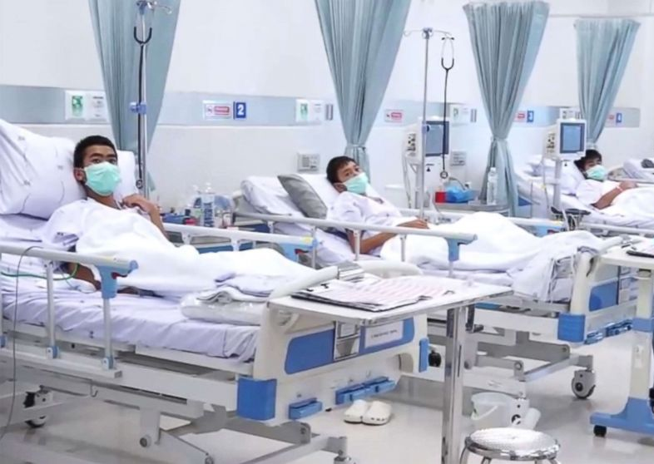
有關的重要題外話: 教會的見證和身分問題?
教會如醫院, 有許多病人, 醫生,
和護士. 角色也會有變化和敗壞!

Slide 32
2. 克服内部的混乱
這些富有的猶大人為什麼會如此犯罪對待他們的同胞?
他們不知神對此事的教導和命令
他們看重自己的利益過於神的命令
他們看重自己的利益過於同胞的需要
我們有沒有類似的心態?
我們有沒有也需要認罪悔改的地方?

Slide 33
2. 克服内部的混乱
尼希米記 5:6-7
我聽見他們呼號說這些話, 便甚發怒. 我心裡籌劃, 就斥責貴胄和官長說:「你們各人向弟兄取利!」於是我招聚大會攻擊他們.
尼希米關心受害的人, 以正義的憤怒反應, 但慎重冷靜思考, 之後採取行動在私下和公開的場合教訓和督責犯錯的人民.

Slide 34
2. 克服内部的混乱
尼希米記 5:7
… 就斥責貴胄和官長說:「你們各人向弟兄取利!」於是我招聚大會攻擊他們.
攻擊(a-le-hem)是指責反對的意思.

Slide 35
2. 克服内部的混乱
馬太福音 18:15
倘若你的弟兄得罪你, 你就去, 趁著只有他和你在一處的時候, 指出他的錯來.
提摩太前書 5:20
犯罪的人, 當在眾人面前責備他, 叫其餘的人也可以懼怕.
群体和公開的罪需要在群体里公開處理!

Slide 36
2. 克服内部的混乱
尼希米記 5:8-10
我對他們說:「我們盡力贖回我們弟兄,
就是賣於外邦的猶大人, 你們還要賣弟兄, 使我們贖回來嗎?」他們就靜默不語, 無話可答.我又說:「你們所行的不善. 你們行事不當敬畏我們的神嗎? 不然, 難免我們的仇敵外邦人毀謗我們. 我和我的弟兄與僕人也將銀錢, 糧食借給百姓, 我們大家都當免去利息.」

Slide 37
2. 克服内部的混乱
尼希米記 5:11-12a
如今, 我勸你們將他們的田地, 葡萄園, 橄欖園, 房屋, 並向他們所取的銀錢, 糧食, 新酒和油百分之一的利息都歸還他們.」眾人說:「我們必歸還, 不再向他們索要, 必照你的話行.」
尼希米不但教訓和督責犯錯的人民,
也勸勉他們如何歸正.

Slide 38
2. 克服内部的混乱
提摩太後書 3:16
聖經都是神所默示的, 於教訓, 督責, 使人歸正, 教導人學義都是有益的.
尼希米在此把聖經的用處活出來了!
神的真理是要從祂的子民活化出來的!

Slide 39
2. 克服内部的混乱
尼希米記 5:12b-13
我就召了祭司來, 叫眾人起誓, 必照著所應許的而行. 我也抖著胸前的衣襟, 說:
「凡不成就這應許的, 願神照樣抖他離開家產和他勞碌得來的, 直到抖空了.」會眾都說:「阿們!」又讚美耶和華. 百姓就照著所應許的去行.
尼希米以在神前的誓約咒詛來保確承諾.

Slide 40
我們有沒有也因自私而違反了神的話語,
忽略了別人的需要或傷害了別人?
我們有沒有用愛心說誠實話, 有勇氣
有籌劃的的去幫助別人離罪歸正?
讓我們謹慎自守, 靠著主團結勝過敵對, 真誠的彼此相愛, 成為被神所用的一個有使命感的聖潔群體!

